Slide 1
Projets PARTAGE & INNOVATOR
Assemblée Bourgeoise 03.02.2016
Gabriel M. Chappuis
03.02.2016 11:35
1

Slide 2
Agenda
Orientation de la Bourgeoisie
Buts & Critères des projets PARTAGE & INNOVATOR
Situations géographiques des terrains
Planification 2016 -2020
Décision de l’Assemblée bourgeoise

Slide 3
orientation de l’activité de la Bourgeoisie
Projets Partage & Innovator

Slide 4
Orientation de l’activité de la Bourgeoisie
Avant 2016
Proposition du BAB
Bourgeoisie = traditionnaliste, conservateur
Statique, ne rien changer
Sans innovation
Perte sur exploitation forestière
Vente de bois en Chine = 16000 Km = Ineptie
Ressources - Au profit d’un nombre restreint de personnes
Novateur, progressiste
Dynamique, moderne
Adaptative et innovante
Recherche d’équilibre financier
Utilisation du bois local, créer de la valeur ajoutée ici
Partage, solidaire, développement durable

Slide 5
buts & Critères
Projets Partage & Innovator

Slide 6
Buts &
Critères
Caractéristiques | Evaluation des chances de succès de 0 à 10
Partage lieu commun, retrait personnel | 10
Autogéré administrativement | 7
Rendement financier pour la bourgeoisie | 8
Utilisation du bois local | 10
Auto-suffisant en énergie | 5
Faible consommation d’eau | 5
Production de nourriture saine | 8
Construction de module en atelier | 5
Maintenir les personnes en bonne santé | 5
Partage de véhicules | 10
Ateliers de loisirs | 10
Accès pour les personnes à mobilité réduite | 10
Thé-room ou petit commerce | 5

Slide 7
Situation des Terrains
Projets Partage & Innovator

Slide 8
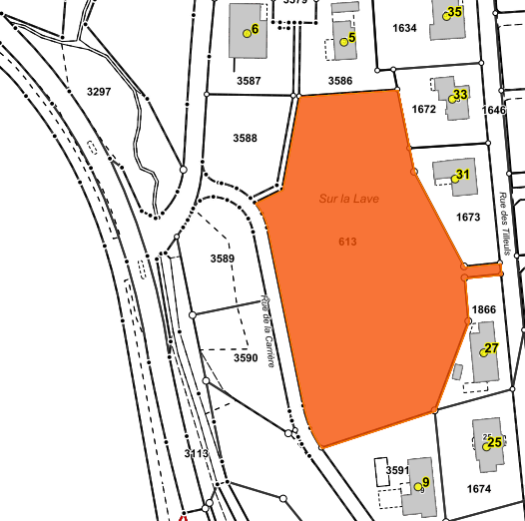
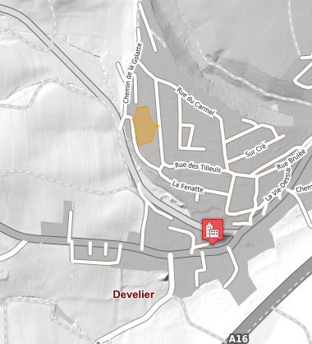
Partage = Sur la lave = Carrière
Parcelles | 613, 3588,3589,3590
Surface | ~10’000 m2
Zone ( PAL) | H4 et H2 ?

Slide 9
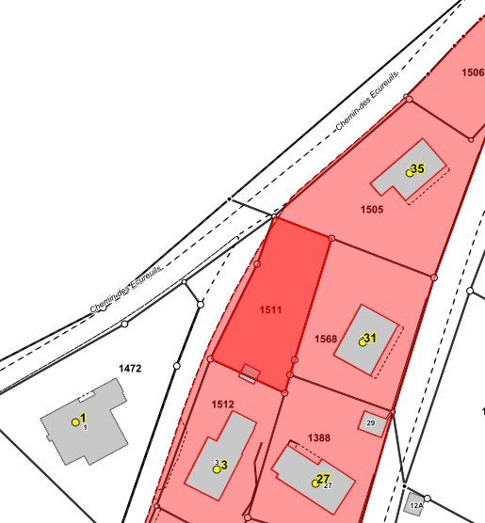
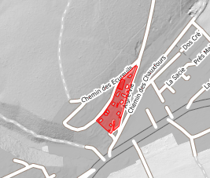
Innovator = Aigre VIE
Parcelle | 1511
Surface | 489 m2
Zone ( PAL) | H2?

Slide 10
Planification
Projets Partage & Innovator

Slide 11
Planification 2016 -2020
INNOVATOR --- PARTAGE
2016
2017
2018
2019
2020
Etapes importantes
1. Decision de principe
Projet Pilote INNOVATOR
Mandat de l’architecte
2. Construction
Décision d’investissement
Réalisation Innovator
3. Projet Partage
Concours d’architecte ?
Décision d’investissement
4. Construction
  Etape I
  Décision d’investissement
  Réalisation Etape II
5. Utilisation
Auto-gérance
Locations
03.02.2016
Assemblée bourgeoise
Revue du projet = séance du BAB +

Slide 12

D’autres informations?
Questions?

Slide 13
Décision de l’assembléE bourgeoise
Projets Partage & Innovator

Slide 14
Décision de principe et financement du projet
3. Décider l’ouverture d’un crédit de Fr. 70’000.00 couvert par la provision, pour financer le mandat de l’architecte, l’engagement d’un civiliste et les frais du comité du BAB pour l’élaboration du projet «Innovator » et la définition du cahier des charges du projet « Partage »
Financement:
  ~ 30’ CHF Architecte - 231 heures à 115 CHF/heure – selon offre du 23.10.2015
  ~ 20’ Civiliste - ? Reconnu comme établissement d’affectation ?
  ~ 20’ Comité du BAB - 600 heures à 25 CHF/heure et 5’ CHF de frais

Slide 15

AssembléE communale en mars 2016 divers

Slide 16
Chappuistonic

